Slide 1


Как помочь студенту поставить цели и применить полученные знания на личном опыте
Helping Students with Personal Application Goals
Автор Дейв Бетти
By Dave Batty
цели

Slide 2
How much experience have you had in helping students set personal application goals in Teen Challenge classes?
Опишите свой опыт оказания помощи студентам в постановке личных целей на занятиях по программе
Тин Челлендж?
Give yourself a score of a number between 0 and 10.
Оцените свой опыт по шкале от 0 до 10.

Slide 3

целей применения на личном опыте—Двигатель
Personal Application Goals—the engine

Slide 4
Постановка целей применения на личном опыте – трудная задача
Setting Personal Application Goals is a difficult task
Для студентов
For Students
Преподавателей
For Teachers
Но очень важная
But Very Important

Slide 5
Величайшая ложь сатаны Satan’s greatest lie
-----Только верь!
-----Only believe!

Slide 6
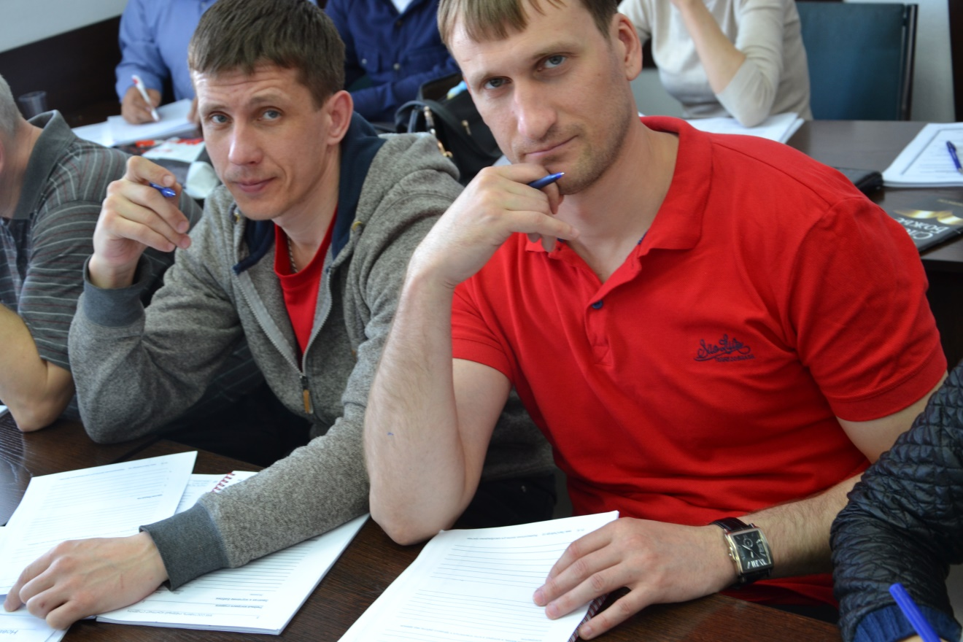
Разница между верующим и последователем Христа
Difference between being a believer and a follower of Jesus

Slide 7

A. Как Бог видит применение на личном опыте
God’s view of personal application
Матфея 7:24-27
Matthew 7:24-27
Иакова 1:22-25
James 1:22-25
Галатам 3:1-3
Galatians 3:1-3
Иезекииль 33:30-32
Ezekiel 33:30-32

Slide 8
Как Бог видит применение на личном опыте
God’s view of personal application
Матфея 7:24-27
Matthew 7:24-27 (The wise & foolish builders)
Еврейская модель образования или греческая модель
Hebrew model of education vs. Greek model
Знай истину
Know the truth
Понимай, какое отношение истина имеет к твоей жизни
Understand how the truth relates to my life
Исполняй ее—Приводи ее в действие—сегодня!
—постоянно
Do it—Put it into action—today! —consistently

Slide 9
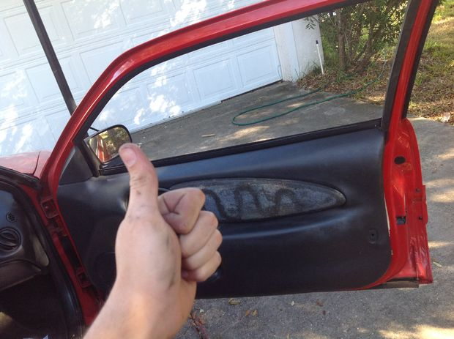
Библейский подход к обучению
Шаг 1 Шаг 2 Шаг 3
A Biblical approach to learning
Step 1 >>> Step 2 >>> Step 3
Окна
Windows

Slide 10
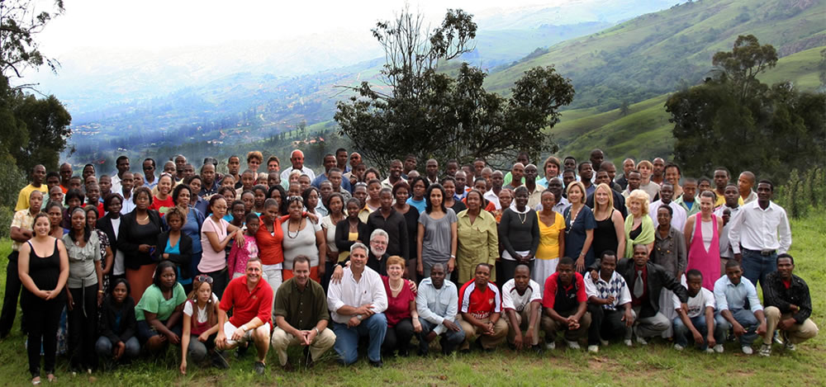
Тин Челлендж – это служение Великого Поручения, целью которого является воспитание учеников Христа.
Teen Challenge is a Great Commission ministry
—focused on making disciples.

Slide 11

Научиться ставить цели применения на личном опыте, которые можно осуществить за 2-3 дня – основной жизненный навык для ученика Христа.
Learning how to set personal application goals that can be implemented in 2-3 days is a basic life skill for a Christian disciple.
Такие цели сосредоточены
на небольших
практических шагах по
применению Божьих истин
в своей жизни.
These goals focus on small
action steps of applying
God’s truths in your life.

Slide 12
Где мы используем цели применения на личном опыте?
Where do we use Personal Application Goals?
ИЗНХ Качества характера Шаг 6
PSNC Character Qualities Step 6
ИЗНХ Занятие по заучиванию мест Писания
PSNC Scripture Memorization Class
ИЗНХ Отчеты по книгам
PSNC Book Reports

Slide 13
Где мы используем цели применения на личном опыте?
Where do we use Personal Application Goals?
Занятие по персонализации воскресной проповеди
Sunday Sermon Personalization Class
Групповые занятия – Новая жизнь
Group Studies for New Life classes
Другое (изучение Библии, проекты)
Others Uses ( Bible study, Projects)

Slide 14

B. Образцы правильно поставленной цели применения на личном опыте
Samples of good personal application goals
цель

Slide 15
Цель, основанная на Притчах 4:23
Если сегодня вечером я стану свидетелем любого неправедного разговора, чтобы сохранить свое сердце, я попытаюсь изменить тему общения. Если мне не удастся изменить тему разговора, я попрошу прощения и удалюсь.
Goal based on Proverbs 4:23
Tonight if I hear any unwholesome talk going on, in order to guard my heart, I will try and change the direction of the conversation. If I can't change the direction of the conversation, I will excuse myself from the situation.

Slide 16
Римлянам 12:10
(Совр. перевод)
Любите друг друга братской любовью, старайтесь превзойти друг друга в изъявлениях уважения.
На этой неделе я буду практиковать смирение, становясь последним во всех событиях (питание, посадка в автобус), таким образом предпочитая братьев себе.
Romans 12:10 NIV
Be devoted to one another in brotherly love. Honor one another above yourselves.
This week I will practice humility by being last during all events (meals, getting in the van), realizing how this is preferring my brothers to myself.

Slide 17

Я напишу письмо своей маме и попрошу у нее прощения за то, что я натворил в прошлом,
и чем обидел ее.
I will write a letter to my mother and ask her to forgive me for what I have done to hurt her in the past.

Slide 18
Римлянам 8:28
Цель для преподавателя: Если мне кажется, что я плохо справился с задачей обучения, я сяду и составлю список того, чему я научился, преподавая данное занятие.
Romans 8:28
When I feel like I have done a lousy job of teaching,
I will sit down and list what I learned from teaching this lesson.

Slide 19
“Я жажду совершить большое и благородное дело, но моя важнейшая обязанность совершать малые дела так, как если бы они были большими и благородными.” – Хелен Келлер
“I long to accomplish a great and noble task, but it is my chief duty to accomplish small tasks as if they were great and noble.”
- Helen Keller

Slide 20
Г. Признаки хорошей цели применения на личном опыте
Marks of a Good Personal Application Goal
Она простая It is Simple
Она конкретная It is Specific
Она значимая It is Meaningful
Она осуществимая It is Practical
Ее можно измерить It can be measured
Она помогает тебе It helps you

Slide 21
Цель, основанная на Римлянам 12:16
В следующие три раза за приемом пищи я буду садиться рядом с кем-то, с кем обычно не общаюсь, или с кем-то, кто мне не нравится, чтобы узнать этого человека получше.
В следующие три приема пищи я буду садиться рядом с новичком в центре, чтобы познакомиться с ним получше.
Goal based on Romans 12:16
For the next 3 meals, I will sit next to someone I don't usually spend time with or that I do not like in order to get to know them better.
For the next 3 meals, I will sit next to a new student in the program in order to get to know them better.

Slide 22


Хорошая идея или хорошая цель
Good idea
versus
a good goal
цель

Slide 23

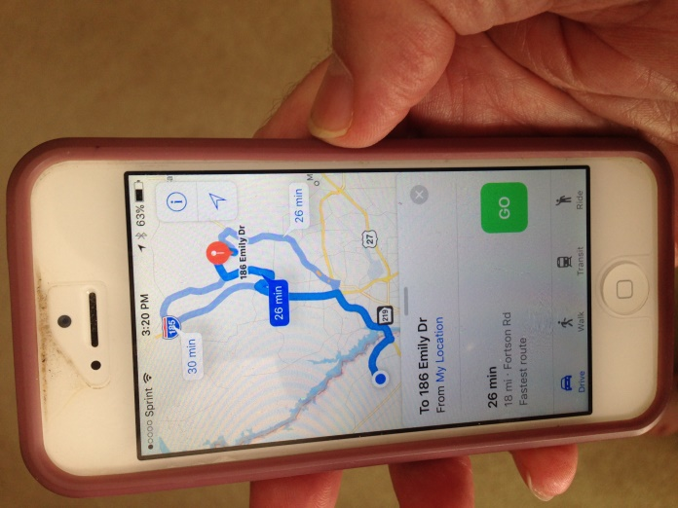

Slide 24
Оценка цели
Evaluating a Goal
1 Коринфянам 10:13 1 Corinthians 10:13
Цель студента: “Переживая искушения, отдавать себе отчет, что это - сатана”
Student goal:
“When tempted, I will realize it is Satan.”
Каким образом можно усовершенствовать эту цель?
How can this goal be improved?

Slide 25
Матфея 28:19-20
Matthew 28:19-20
¹⁹ А потому идите, и обращайте все народы в последователей Моих, крестя во имя Отца и Сына и Святого Духа,
²⁰ и учите их соблюдать всё, что Я заповедал вам, и буду Я с вами всегда, до скончания веков»
Цель для студента:
Я хочу завоевать мир для Христа.
Student Goal: I want to win the world to Jesus.

Slide 26
Д. Что должно быть в центре цели применения на личном опыте?
What should be the focus of the personal application goal?

Slide 27
Четыре вопроса
The Four Questions
1) Где я на сегодняшний день?
Where am I today?
2) Где Бог желает меня видеть?
(в данной сфере моей жизни?)
Where does God want me to be? (in regard to this area of my life?)
3) Какой шаг я могу сделать сегодня, чтобы начать двигаться в правильном направлении?
What is one step I can take today to begin moving in the right direction?
4) Каким образом этот шаг можно измерить?
How can this step be measured?

Slide 28
1. Какие проблемы возникают у студентов с постановкой целей применения на личном опыте?
What are some of the problems students have in setting personal application goals?

Slide 29
2. Проблема слишком общей формулировки цели
The problem of goals being too general
Задайте вопрос:
Ask the question:
Какое одно конкретное дело я могу сделать сегодня, чтобы продвинуться к своей цели?
What is one thing I can do today
that will help me move toward my goal?

Slide 30
У нас не стоит задача преодолеть весь путь, сделав один шаг.
We are not trying to go the whole distance in one step.
Мы будем делать Один шаг в правильном направлении.
We want to take One step in a positive direction.

Slide 31
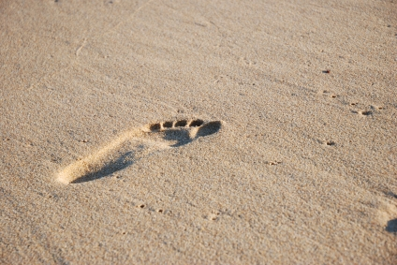
"Путешествие длиной в тысячи миль начинается с шага"
- Китайская пословица
"A journey of a thousand miles begins with a single step."
- Chinese Proverb

Slide 32
Я иду к цели, чтобы получить награду высшего Божьего звания во Христе Иисусе. (Филиппийцам 3:14, Совр.перевод)
I press on toward the goal to win the prize for which God has called me (Philippians 3:14 NIV)

Slide 33
“Если целиться в никуда, каждый выстрел будет точным”
Автор неизвестен
“If you aim at nothing, you'll hit it every time.”
Author unknown

Slide 34
3. Различные виды целей
Different kinds of Goals
Цель, имеющая отношение к Богу
God related goal
Цель, связанная с реакцией
(Если случится следующее – то я…)
Reaction goals (If this happens- then I will…)
Цель, связанная с внутренним настроем
Attitude goal
Поведенческая цель
Behavior goal
Цель, связанная со знаниями
Knowledge goal
Цель, касающаяся межличностных взаимоотношений Interpersonal relationship goal

Slide 35
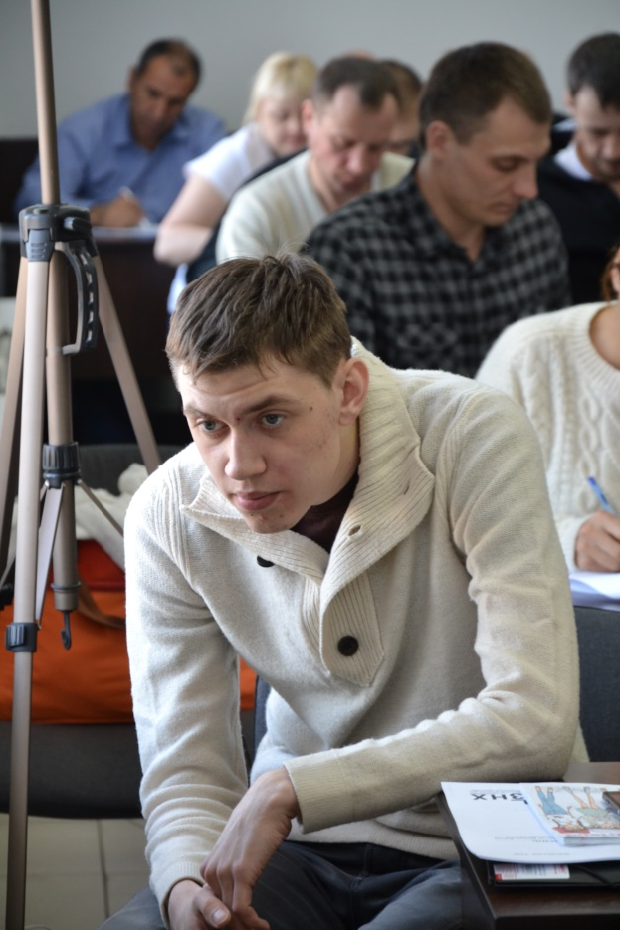
3. Различные виды целей
Different kinds of Goals
Цель, связанная с твоим представлением о себе
Self-Image goal
Цель, связанная с личным здоровьем
Personal Health goal
Цель, связанная с обсуждением
Discussion goal

Slide 36
Подсказки к составлению хороших целей
Helps for Writing Good Goals
1. Включите в цель другого человека
Involve another person in the goal.
2. Установите конкретное время, к которому вы достигнете своей цели.
Set a specific time when you will do your goal
3. Посмотрите место Писания в разных переводах Библии, чтобы лучше понять, как применить истину к ситуации в своей жизни
Look up the scripture verse in different translations to get a better understanding of how to apply the verse to your life.

Slide 37
Подсказки к составлению хороших целей
Helps for Writing Good Goals
Недостаточно прекратить негативное поведение. Нужно предпринимать позитивные шаги на пути к новому поведению.
It is not enough to stop a negative behavior. You need to take positive steps in moving toward the new behavior.
Следите, чтобы ваши цели были краткими, простыми, исполнимыми.
Keep your goals short, simple, specific, practical.

Slide 38
Подсказки к составлению хороших целей
Helps for Writing Good Goals
Сосредоточьтесь на том, что происходит в настоящем, а не будет происходить в далеком будущем.
Focus on what is going on in the present, not far in the future.
Преподайте «Урок о цели» своим сотрудникам и студентам.
Teach a “Goals class” to staff and students.

Slide 39
Умение составлять цели применения на личном опыте пригодится вам на протяжении всей вашей жизни.
Developing good Personal Application goals is a skill that will be useful for a lifetime.

Slide 40
Г. Признаки хорошей цели применения на личном опыте
Marks of a Good Personal Application Goal
Она простая It is Simple
Она конкретная It is Specific
Она значимая It is Meaningful
Она осуществимая It is Practical
Ее можно измерить It can be measured
Она помогает тебе It helps you

Slide 41
целей применения на личном опыте—Двигатель
Personal Application Goals—the engine

Slide 42
Библейский подход к обучению
Шаг 1 Шаг 2 Шаг 3
A Biblical approach to learning
Step 1 >>> Step 2 >>> Step 3
Окна
Windows

Slide 43
Вопросы для обсуждения
Questions for discussion

Slide 44

Контактная информация
Contact information
Global Teen Challenge
www.GlobalTC.org
www.iTeenChallenge.org
1-706-576-6555

